Slide 1
제4부 자바II (3)
파일입출력
[핵심 포인트]
바이트스트림과 문자스트림
버퍼스트림
브릿지 스트림

Slide 2
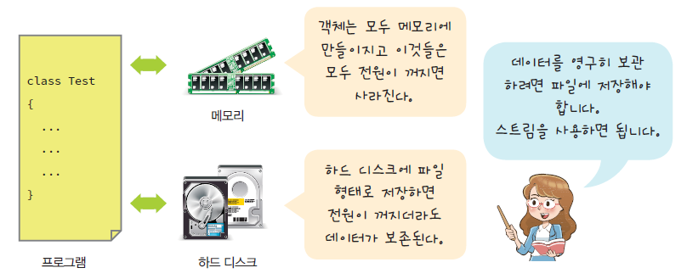
파일의 필요성

Slide 3
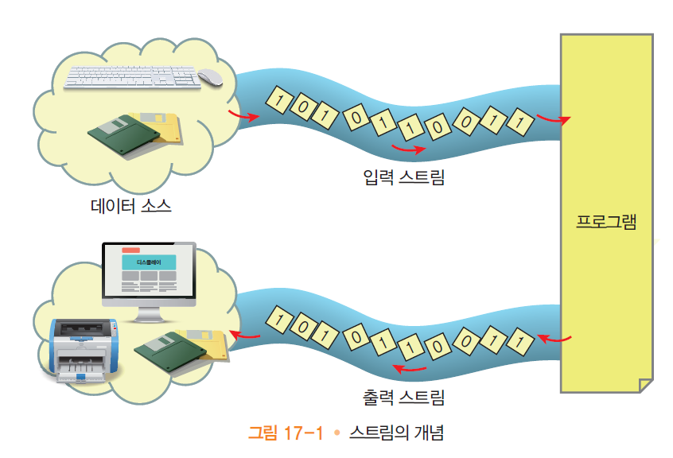
스트림(stream)
순서가 있는 데이터의 연속적인 흐름
스트림은 입출력을 물의 흐름처럼 간주

Slide 4
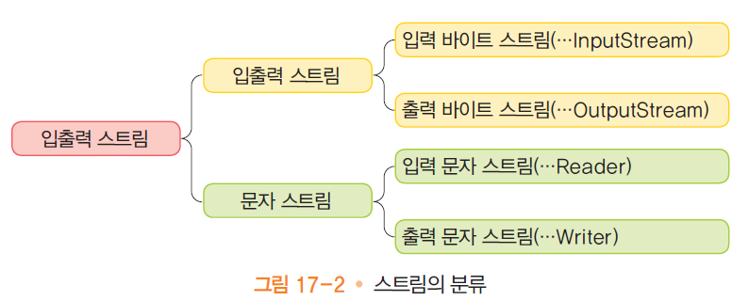
스트림의 분류
입출력의 단위에 따라서 분류

Slide 5
바이트 스트림과 문자 스트림
바이트 스트림(byte stream) 클래스
바이트 단위로 입출력하는 클래스
추상 클래스인 InputStream와 OutputStream에서 파생
클래스 이름에는InputStream(입력)과 OutputStream(출력)을 붙임
문자 스트림(character stream) 클래스
문자 단위로 입출력하는 클래스
기본 추상 클래스인 Reader와 Write 클래스에서 파생
클래스 이름에는 Reader(입력)와 Writer(출력)을 붙임

Slide 6
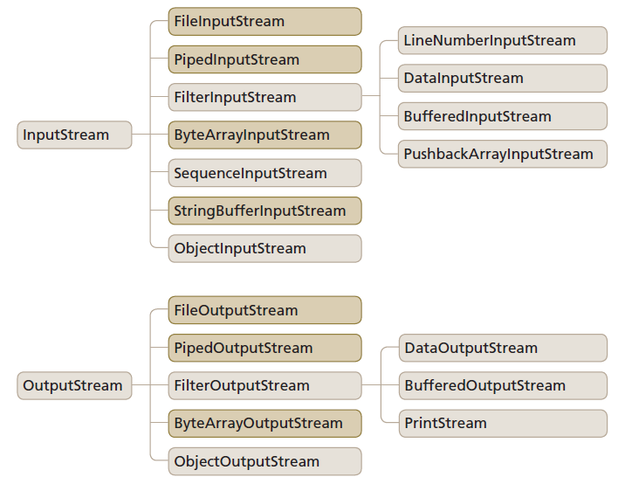
바이트 스트림 클래스

Slide 7
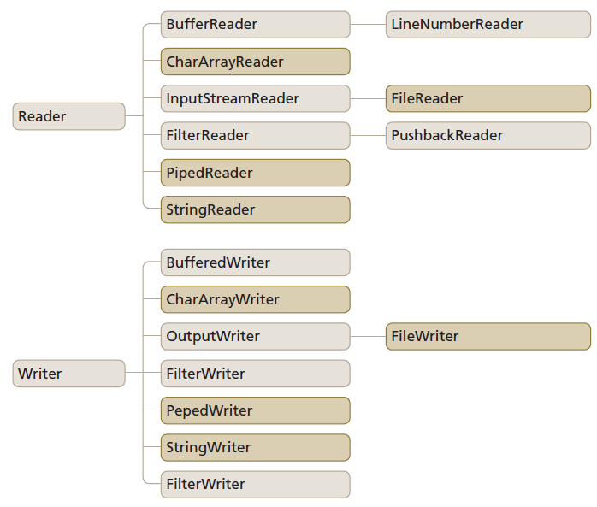
문자 스트림 클래스

Slide 8
기본 메소드
InputStream 클래스
abstract int read(): 한 바이트를 읽어서 반환(0에서 255 사이의 정수)
OutputStream 클래스
abstract void write(int b): 한 바이트를 특정한 장치에 출력
Reader 클래스
abstract int read(): 한 문자를 읽어서 반환
Writer 클래스
abstract void write(int c): 한 문자를 특정한 장치에 출력

Slide 9
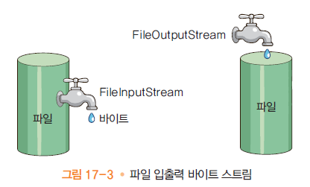
FileInputStream과 FileOutputStream
파일이 입출력 대상이 된다.

Slide 10
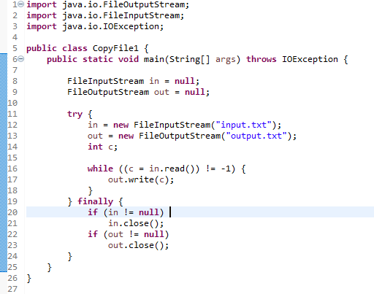
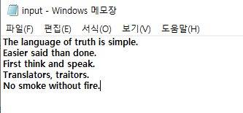
LAB: 파일 복사
in.close()와 out.close() 문장은 생략해도 됨
자바 프로그램이 종료할 때 사용한 파일 객체를 자동으로 닫아 주기 때문
하지만 직접 사용한 파일을 닫아주는 것이 좋다.
사용했던 파일을 닫지 않고 다시 사용하려고 할 경우에는 오류가 발생하기 때문

Slide 11
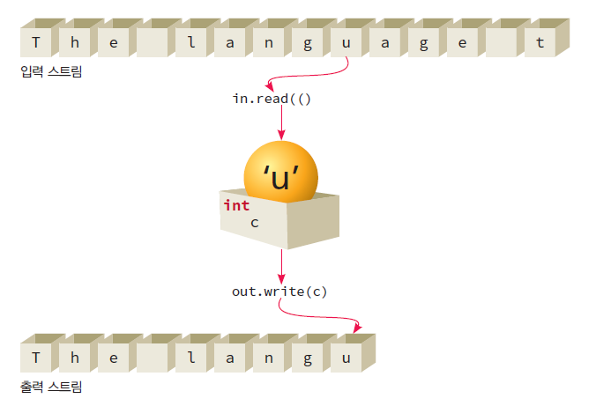
LAB: 파일 복사

Slide 12
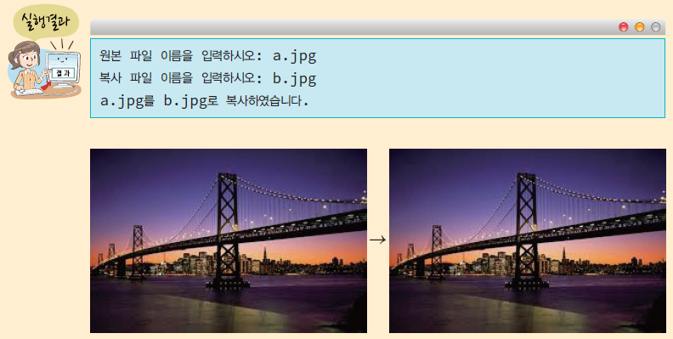
LAB: 이미지 파일 복사
하나의 이미지 파일을 다른 이미지 파일로 복사하는 프로그램을 작성하여 보자.

Slide 13
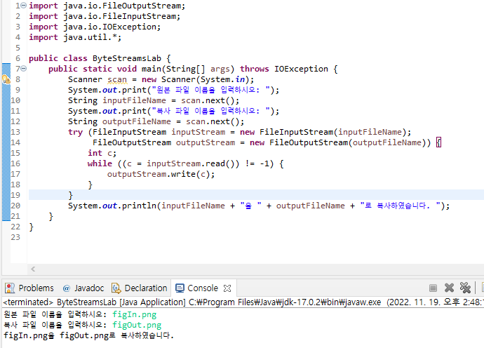
LAB: 이미지 파일 복사

Slide 14
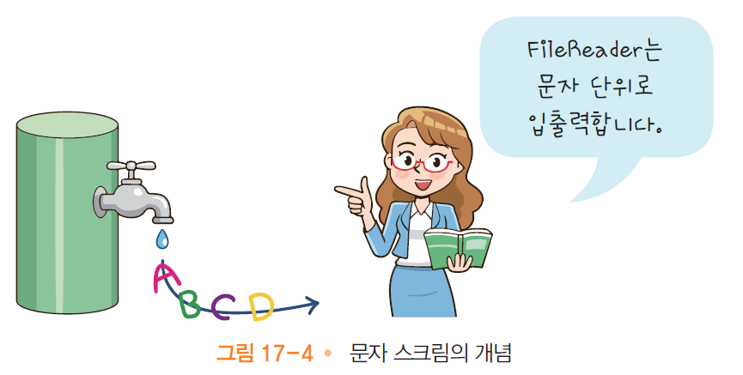
파일 문자 스트림

Slide 15
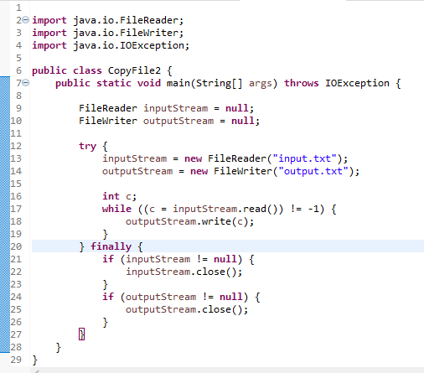
LAB: 파일 복사

Slide 16
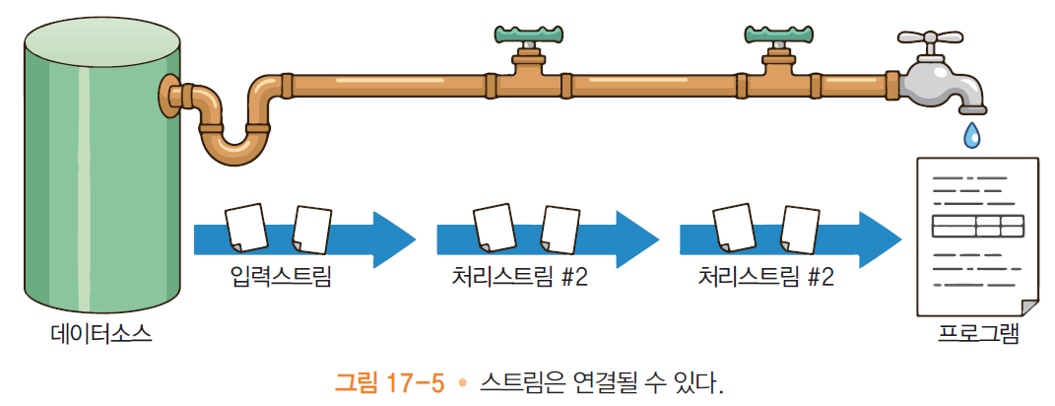
스트림들은 연결될 수 있다.

Slide 17
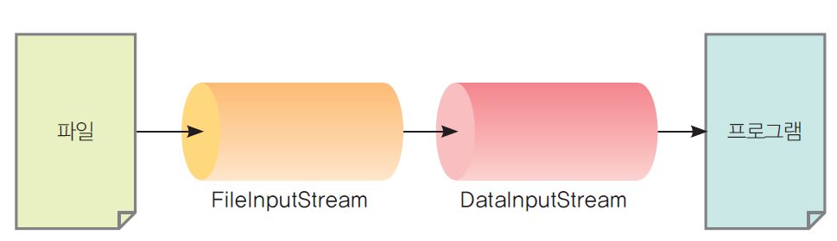
스트림들은 연결될 수 있다.
FileInputStream fileSt = new FileInputStream("sample.dat");
DataInputStream dataSt = new DataInputStream(fileSt);
int i = dataSt.readInt();

Slide 18
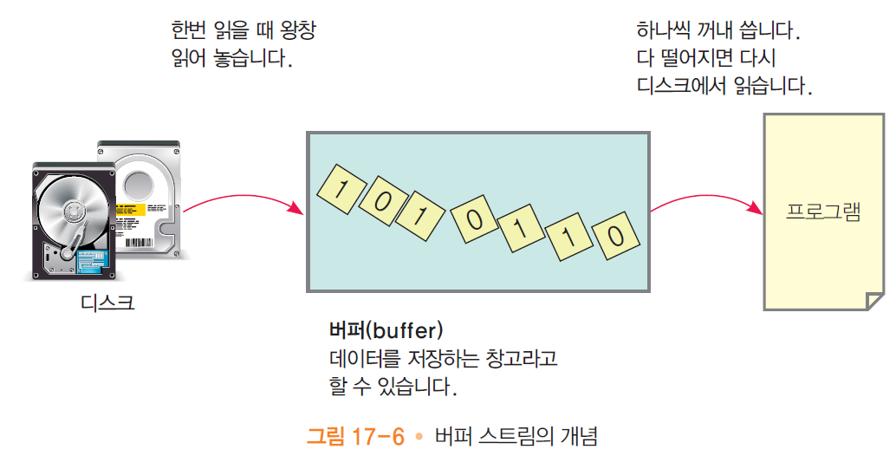
버퍼 스트림

Slide 19
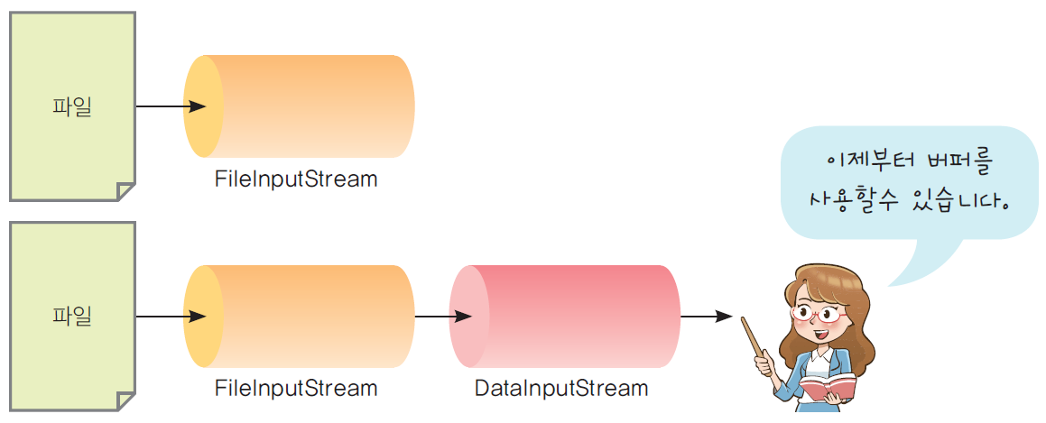
버퍼 스트림
inputStream = new BufferedReader(new FileReader("input.txt"));
outputStream = new BufferedWriter(new FileWriter("out put.txt"));

Slide 20
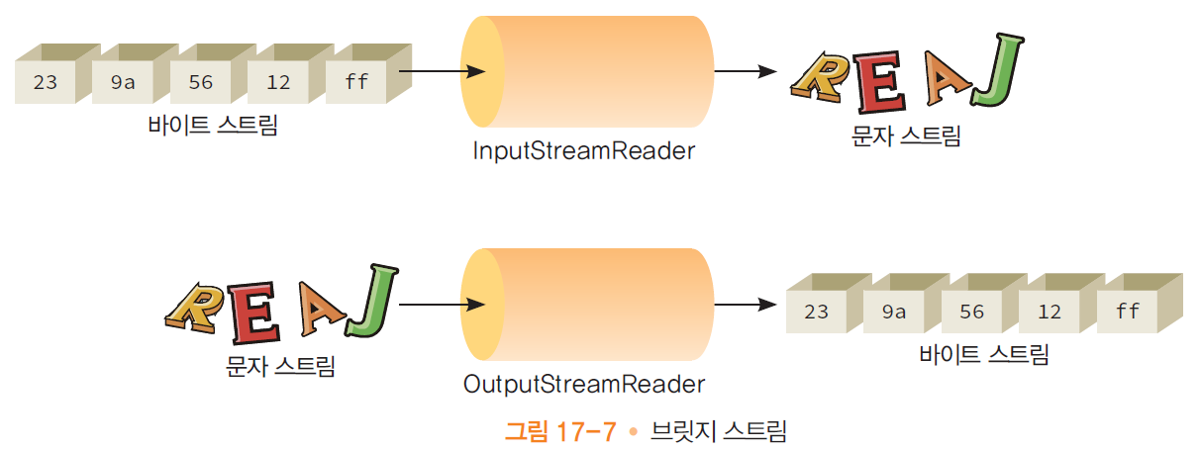
브릿지 스트림

Slide 21
문자 엔코딩
StandardCharsets 클래스 안에 각 엔코딩 방법이 StandardCharsets.UTF_8, StandardCharsets.UTF_16과 같이 상수로 정의되어 있음
String s = new String(100, StandardCharsets.UTF_8 );
파일에서 읽을 때는 InputStreamReader 클래스를 사용

Slide 22
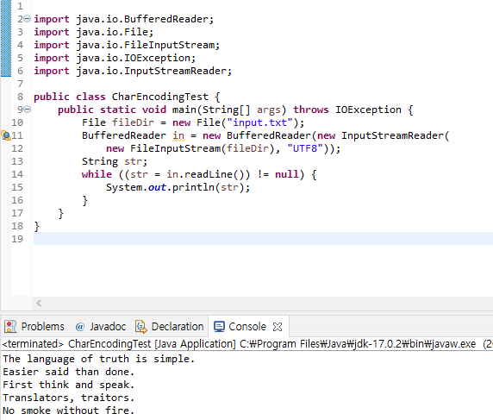
문자 엔코딩

Slide 23
DataInputStream 과 DataOutputStream
기초 자료형 단위로 데이터를 읽고 쓸 수 있음
DataInputStream 클래스: readByte(), readInt(), readDouble() 등 메소드들을 제공
DataOutputStream 클래스: writeByte(int v), writeInt(int v), writeDouble(double v) 등 메소드들을 제공

Slide 24
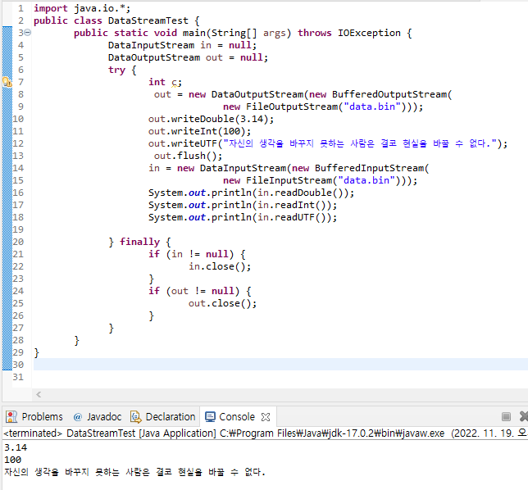
DataInputStream 과 DataOutputStream

Slide 25
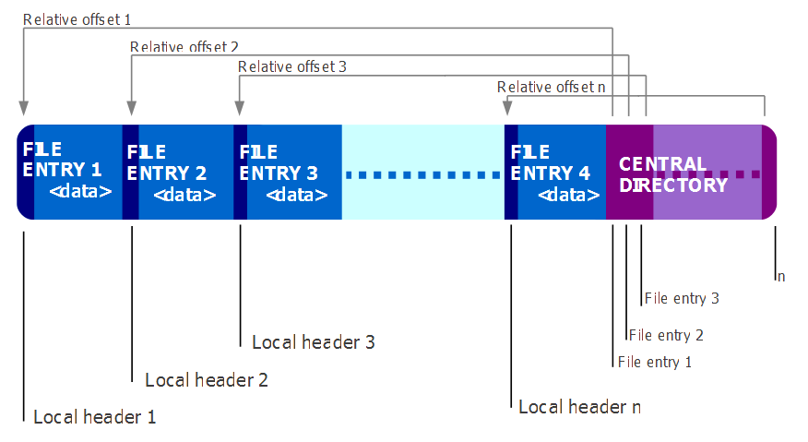
압축 파일 풀기
자바에서는 ZipInputStream을 이용하여서 ZIP 파일을 읽을 수 있다.

Slide 26
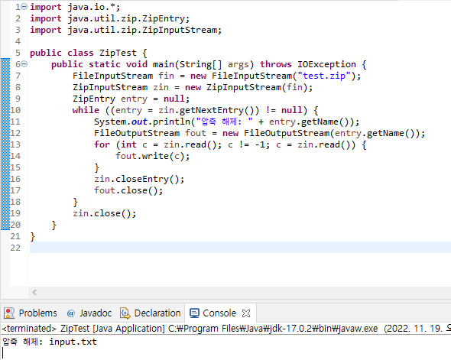
압축 파일 풀기

Slide 27
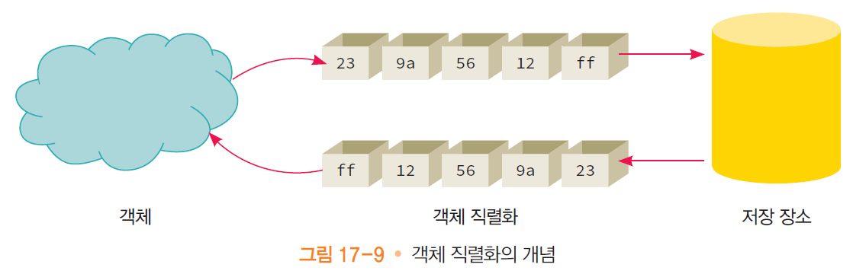
ObjectInputStream과 ObjectOutputStream
직렬화(serialization):
객체가 가진 데이터들을 순차적인 데이터로 변환하는 것

Slide 28
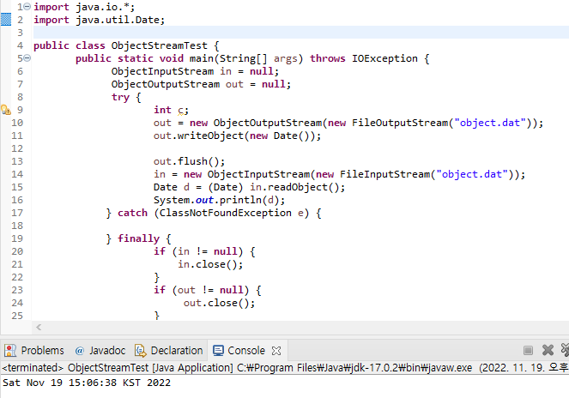
ObjectInputStream과 ObjectOutputStream

Slide 29
파일 정보를 얻으려면
Path 클래스: 경로를 나타내는 클래스로서 “/home/work”와 같은 경로를 받아서 객체를 반환
(예) Path workDirectory = Paths.get("C:\home\work");
File 객체는 파일이 아닌 파일 이름을 나타낸다.
(예) File file = new File("data.txt");

Slide 30
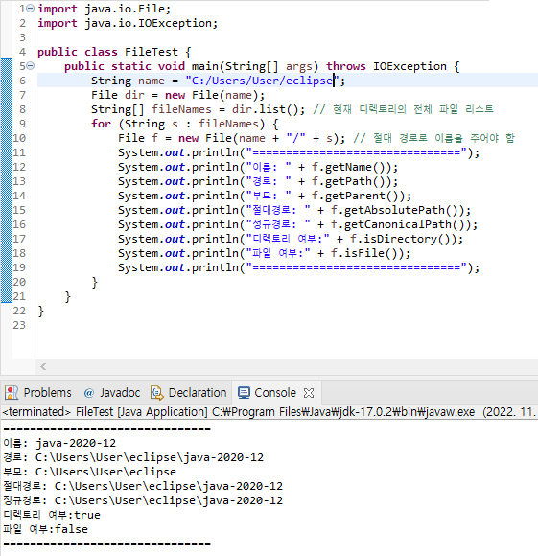
파일 정보를 얻으려면

Slide 31
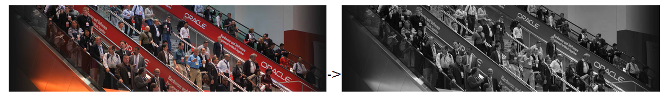
LAB: 이미지 파일에서 RGB 값 구하기
이미지 파일에서 픽셀 값을 읽어서 그레이스케일 이미지로 변환한 후에 저장하여 보자.

Slide 32
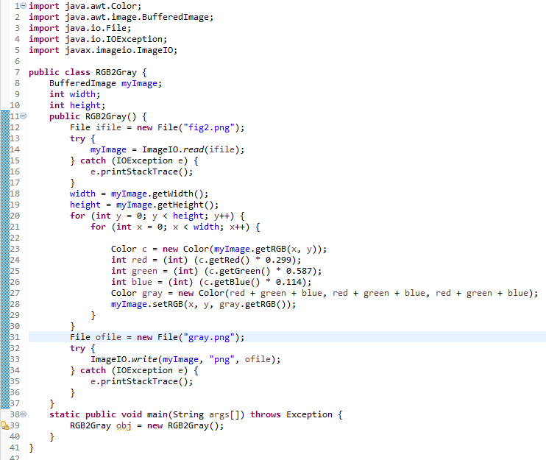


LAB: 이미지 파일에서 RGB 값 구하기

Slide 33
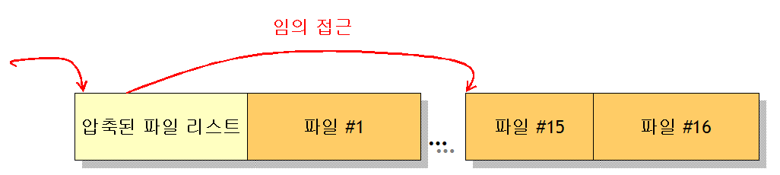
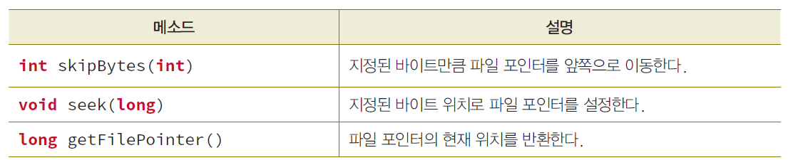
임의 접근 파일
파일에 비순차적인 접근을 가능하게 함
new RandomAccessFile("all.zip", "r");

Slide 34
LAB: 시저 암호 작성하기
로마의 유명한 정치가였던 쥴리어스 시저(Julius Caesar,100-44 B.C.)는 친지들에게 비밀리에 편지를 보내고자 할 때 다른 사람들이 알아보지 못하도록 문자들을 다른 문자들로 치환하였다

Slide 35
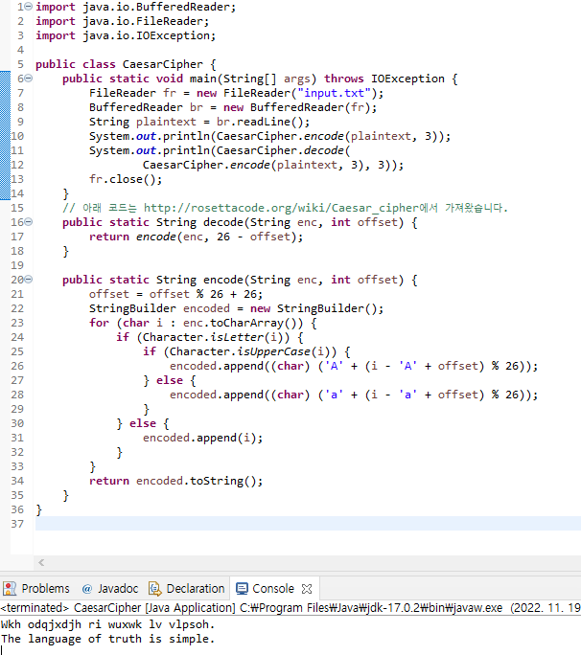
LAB: 시저 암호 작성하기

Slide 36

LAB: 행맨 게임 작성하기
빈칸으로 구성된 문자열이 주어지고 사용자는 문자열에 들어갈 글자들을 하나씩 추측해서 맞추는 게임이다.
현재의 상태: ____
글자를 추측하시오: b
현재의 상태: ____
글자를 추측하시오: m
현재의 상태: __m_
글자를 추측하시오: t
현재의 상태: __m_
글자를 추측하시오: n
현재의 상태: n_m_
글자를 추측하시오: a
현재의 상태: nam_
글자를 추측하시오: e
현재의 상태: name

Slide 37
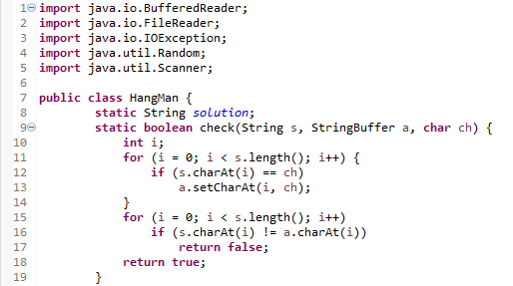
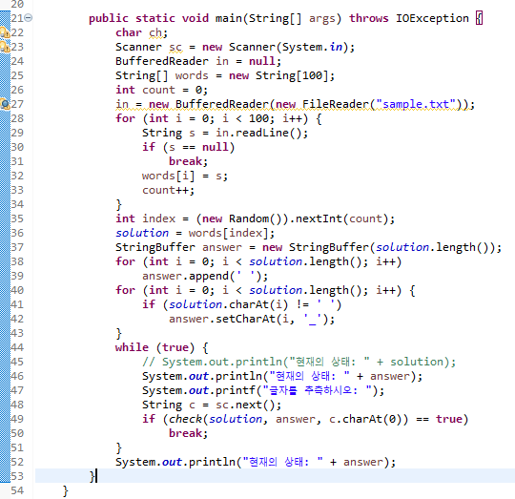
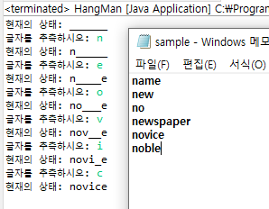
예제

Slide 38
정리해 보면…필수 기술
파일입출력 클래스
바이트 스트림 클래스
문자 스트림 클래스
파일 복사
이미지 복사
버퍼 클래스

